Slide 1
ISO 14001
La norme ISO 14001
TOULOUSE
Certifié ISO 14001 pour son système de management environnemental depuis 2002
Maj: 22 octobre 2012

Slide 2
Toulouse, un des 4 magasins Auchan certifié ISO 14001
ISO 14001
1- Définitions
2- Organisation, le Responsable Environnement
3- Le Comité Développement Durable
4- Impact sur les collaborateurs
Conclusion

Slide 3
I
Installations Classées pour la Protection de l ’Environnement (ICPE)
Définitions
Le code de l'environnement définit les ICPE comme « les usines, ateliers, dépôts, chantiers et, d'une manière générale, les installations exploitées ou détenues par toute personne physique ou morale, publique ou privée, qui peuvent présenter des dangers ou des inconvénients soit pour la commodité du voisinage, soit pour la santé, la sécurité, la salubrité publiques, soit pour l'agriculture, soit pour la protection de la nature, de l'environnement et des paysages, soit pour l'utilisation rationnelle de l'énergie, soit pour la conservation des sites et des monuments ainsi que des éléments du patrimoine archéologique ».
Du fait des ces installations et de son importance, le magasin est assujetti à la réglementation sur les Installations Classées.

Slide 4
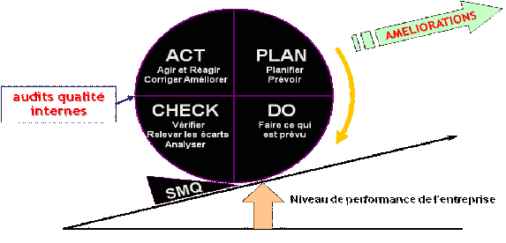
I
La norme ISO 14001
En 2002, pour aller plus loin que ces obligations réglementaires, la direction du magasin a décidé de mettre en place la certification à la Norme ISO 14001.
Définitions
La norme ISO 14001 est une norme internationale qui s ’applique à tous type d ’organisation quelles que soient leurs tailles et leurs activités. Cette norme concerne le management environnemental.
Le concept de base de cette norme repose sur l ’amélioration continue des performances environnementales, sans établir d ’exigences en matières de niveau de performance. C ’est à l ’entreprise de réduire au minimum les effets de ses activités sur l ’environnement dans un processus d ’amélioration continue.
Il s ’agit d ’une démarche volontaire.
Système de Management
Environnemental

Slide 5
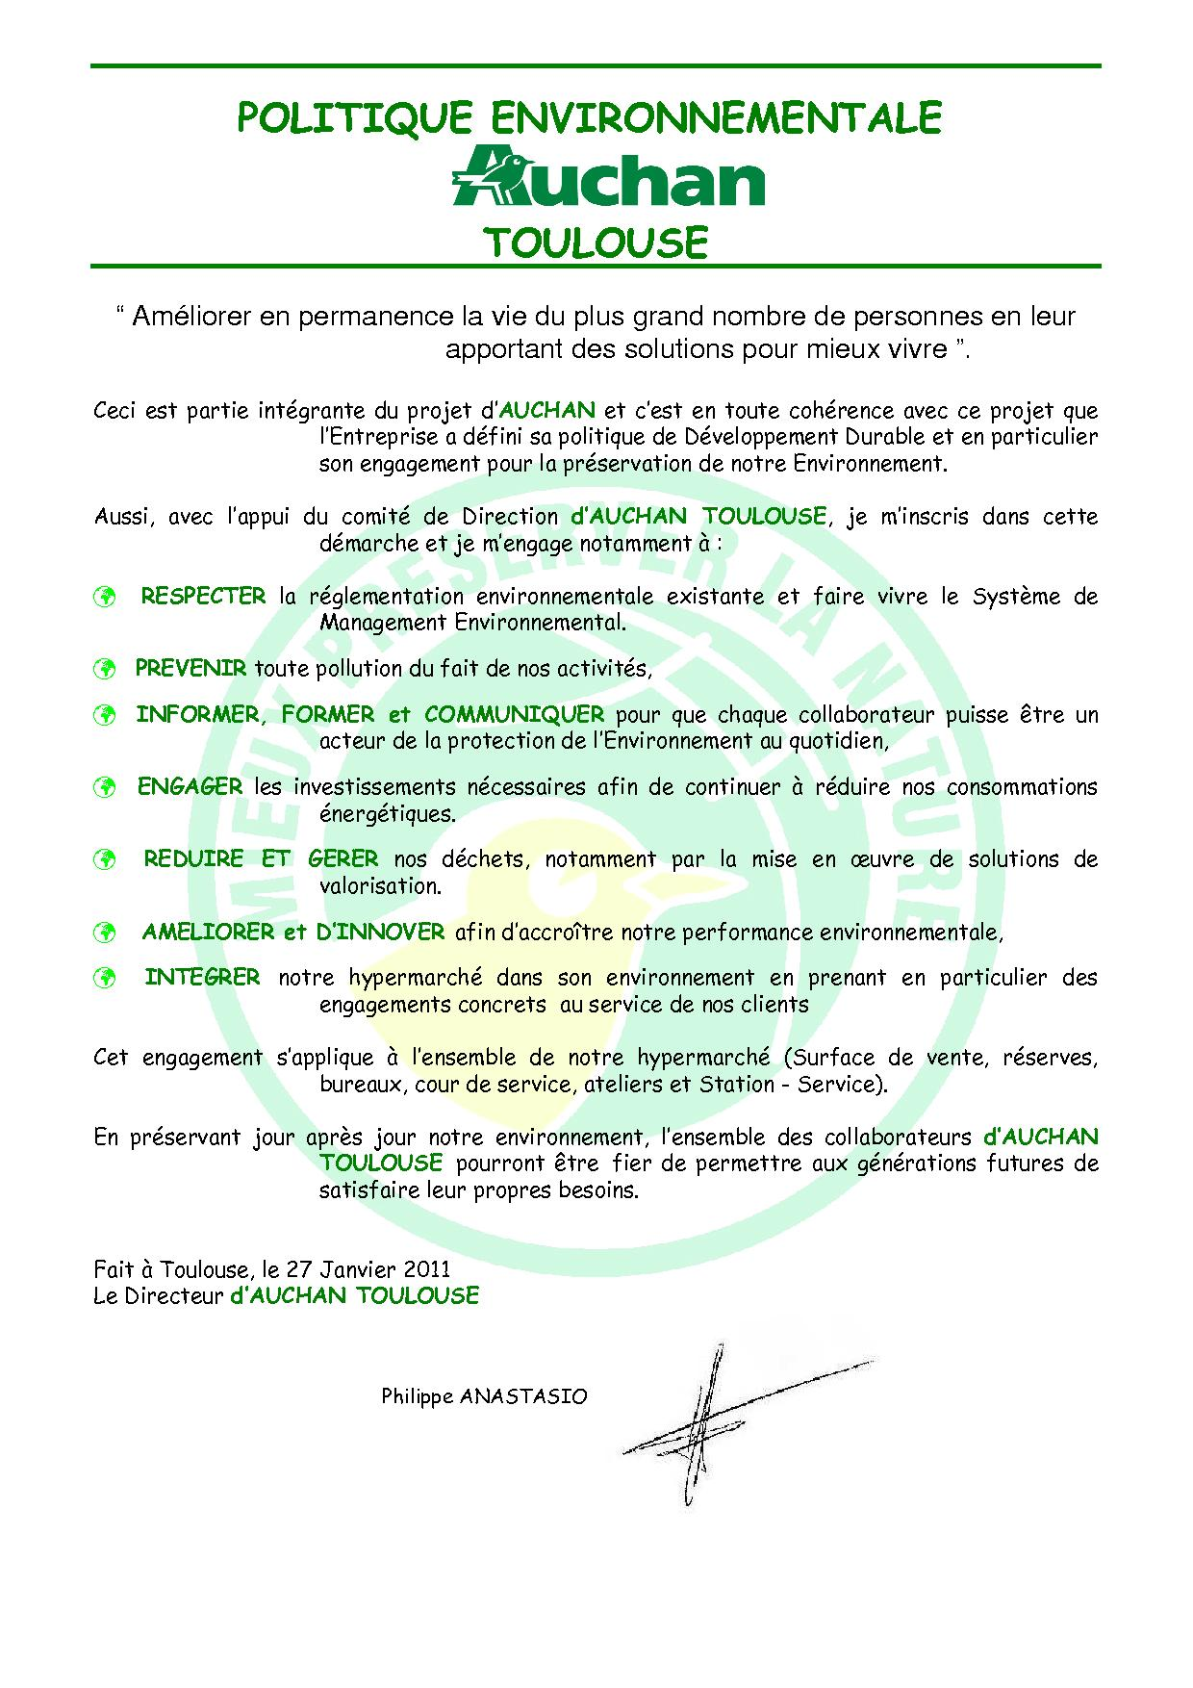
I
POLITIQUE ENVIRONNEMENTALE
Définitions
Les orientations du magasin relatives aux performances environnementales sont définies par la Direction
Cette politique sert à établir le programme environnemental.
Et les objectifs à atteindre.
Ce document doit être connue de tous les collaborateurs.
Il doit également être remis aux intervenants extérieurs et disponible pour nos clients.

Slide 6
II
Organisation
Organisation, le RE
Direction magasin
Rédige la politique environnement et s ’assure de son application
Direction environnement Auchan France
Réalise des Audits Internes
Responsable Environnement
Pilote l ’action du SME*
Comité Développement Durable
Groupe de réflexion sur les axes d ’améliorations
Réalise une veille sur la bonne application des instructions
Responsables de services
Chefs de rayons/ Caisses
S ’assure de l ’application des procédures et instructions de son rayon/ service
Collaborateurs magasins
Acteur du SME
*SME= Système de Management Environnemental

Slide 7
II
Le Responsable Environnement
Organisation, le RE
- Est garant de la mise en œuvre et du bon fonctionnement du SME conformément aux exigences de la Norme ISO 14001,
- Gère et tient à jour les documents du système avec la participation des personnes concernées,
- Propose les objectifs et cibles à atteindre pour faire vivre la politique environnement,
- Suit l’évolution de la législation environnementale et des autres exigences applicables. Il informe les responsables concernés et suit les actions de mises en conformité,
- Anime les relais environnement,
- Assure les transferts d’information,
- Gère et organise les audits (interne et externe).

Slide 8
III
Le Comité Développement Durable
ISO 14001
La certification ISO 14001 est intégrée dans la politique développement durable du site.
- Composition:
 2 à 3 personnes par secteurs pour assurer une présence régulière.
 Tous les niveaux hiérarchiques sont représentés: relais transverse de l ’information.
- Relais Environnement: équipiers magasins
veille quotidienne sur le respect du tri sélectif.
 formation des nouveaux embauchés sur les aspects environnementaux.
 assure les transferts d ’information.

Slide 9
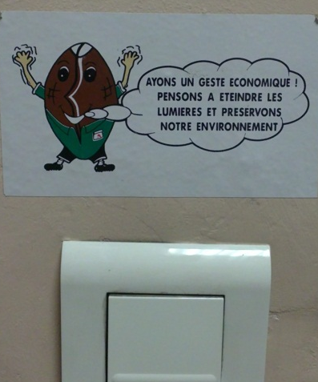
IV
Impact sur les collaborateurs
Respect des instructions de travail mises en place
ISO 14001
- S’impliquent activement dans le Tri sélectif des déchets
Principal impact environnemental de l’hypermarché.
(2400 Tonnes de déchets/ an)
- Appliquent les bons gestes d’économie d’énergie

Slide 10
IV
Impact sur les collaborateurs
ISO 14001
Exerce son métier d’une manière responsable
- Prennent les précautions nécessaires pour éviter toutes pollutions
- Signalent toute pollution accidentelle éventuelle

Slide 11
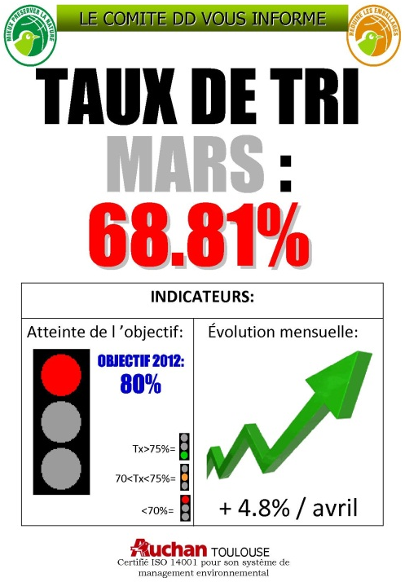
IV
Impact sur les collaborateurs
ISO 14001
…/...
- Proposent des axes d’amélioration par le biais des relais environnement de leur secteur
- Sont régulièrement sensibilisé à la vie du système
Module de formation express
Affichage mensuel sur les zones de tri sélectif

Slide 12
Conclusion
ISO 14001
 Le tri sélectif des déchets est le principal impact sur les collaborateurs.
 Le processus d ’amélioration continue permet une remise en question permanente:
- Recherche de nouvelles filières,
- Solutions techniques pour réduire les consommations en énergie,
- Réduire les risques liés à la manipulation de produits dangereux,
La certification ISO 14001 est un gage supplémentaire de notre engagement à réduire notre impact sur l ’environnement.
 La politique environnementale pose un cadre précis aux devoir de chacun en matières de respect de l ’environnement.

